Slide 1
Funkcionalistky přístup
Proč podle počtu filmů a vlivu je nejmocnější přístup?
Vývoj funkcionalistického přístupu: úloha jiných přístupů, efekt absorpce
Jaké důsledky má popularita funkcionalistického přístupu?
Klišé ve filmu a funkcionalistický přístup

Slide 2
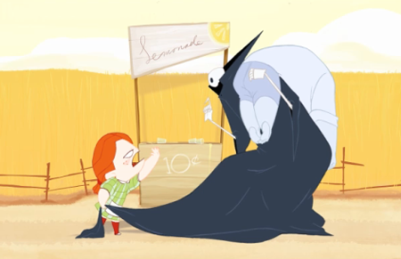
Symbolická interakce a přístupy
Jakou symbolickou interakci udržuje děvče?
Jaké to má důsledky – v nejširším smyslu?
Podle kterého přístupu se dá interpretovat film?
Můžeme ohodnotit její chování jako normální?

Slide 3
Symbolická interakce: pro et contra
Postavení | Přístup
Existují relevantní a nerelevantní symbolické interakce | ?
Každá symbolická interakce přináší rizika proti pochopeni jiných a sebe | ?
Život střídá akceptování a odmítnutí symbolických interakcí | ?
Symbolická interakce se stává z každé komunikace | ?

Slide 4
Klíčové otázky funkcionalistického přístupu
Co více ovlivňuje chování a vývoj: osobnost, vlastnosti jednotlivce nebo prostředí, veřejnost?
Jak se dosáhnout rovnováhy mezi prostředí a jednotlivcem
Představa o normě a zdrojích její vypracování
Snacha analyzovat člověka v rámci symbolických interakcí

Slide 5
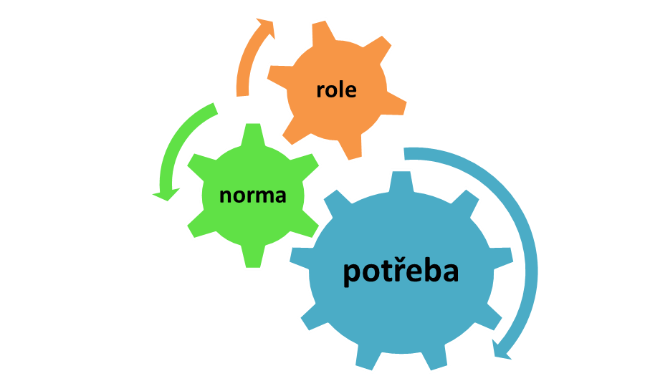
Klíčové pojmy funkcionalistického přístupu

Slide 6
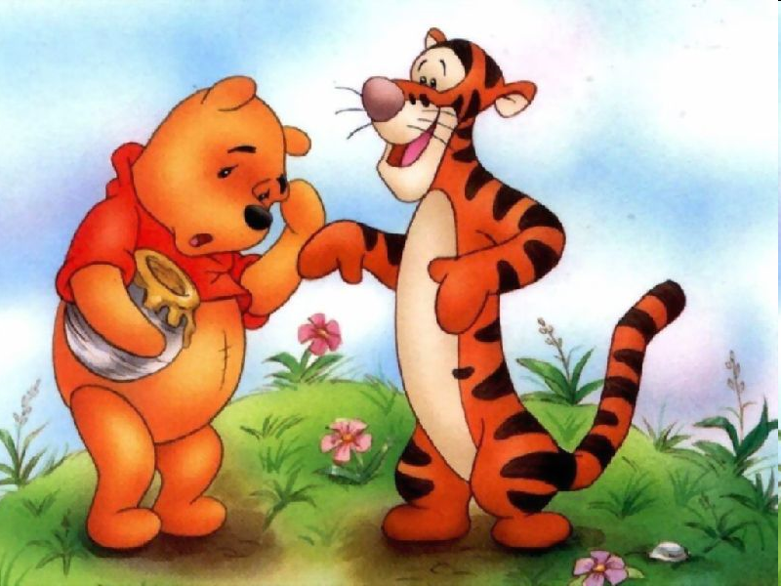
Významné vlastnosti funkcionalistického přístupu: potřeby jsou klíčové koncepty
Různé přístupy k popisu potřeb a jejich faktorů:
psychoanalýza,
behaviorismus,
sociální naučení,
ekologická psychologie
systémová rodinná terapie

Slide 7
Generace animovaných filmů v rámci funkcionalistického přístupu
Co se mění od generace k generaci:
Popis veřejnosti
Fokus norem
Způsoby dosazení vyrovnanosti
Důsledná komplikace představy o normách a sady úloh

Slide 8
První generace: hippi kultura a mainstream
The jungle book (1967)
Aristocats (1970)
Many Adventures of Winnie the Pooh (1977)
Fox and the Hound (1981)
Motto: různobarevnost vzorků chování jako základ vyrovnané osobnosti

Slide 9
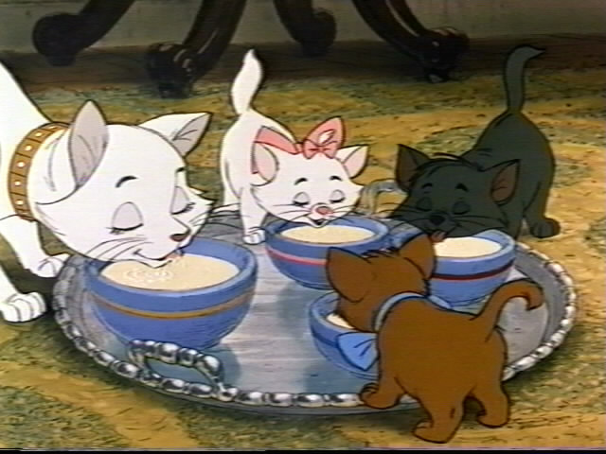
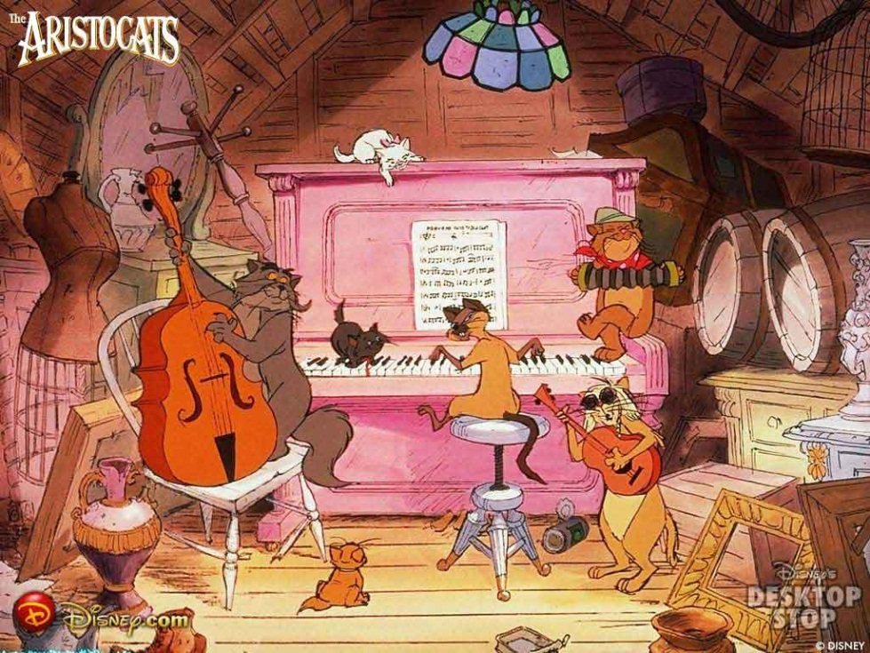
Everybody wants to be a Cat
http://www.youtube.com/watch?v=oGzjvzy65Nc

Slide 10
Druhá generace: nebezpečnost progresu a vyrovnání s přírodou
Lion king (1994)
Pocachontos (1995)
Tarzan (1999)
Motto: Zpátky k přírodě, přirozenost pudů a citů

Slide 11
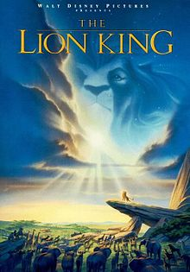
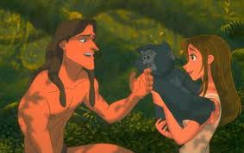
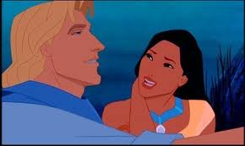
Ukázky z filmů
http://www.youtube.com/watch?v=o8ZnCT14nRc

Slide 12
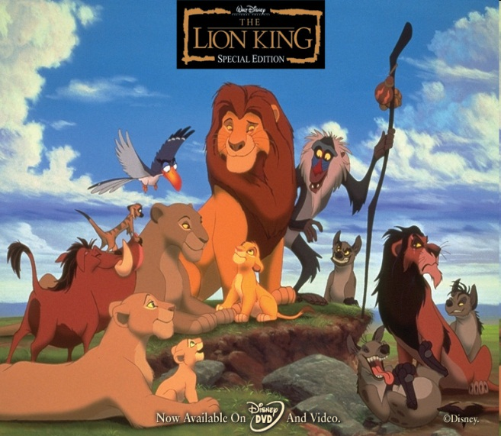
Významné vlastnosti funkcionalistického přístupu: rovnováha mezi sebou a světem
Osobní zodpovědnost za rovnováhu
Akceptování konvencionálních hodnot
Popis osobnosti přes úlohy a vztahy mezi nimi (úloha jako strukturní element vztahů mezi světem a sebou)

Slide 13
Klíčové ideje přístupu ve filmu Lvi Král
Kolo (kolotoč) života
Osud podle přírody
Správně uspořádání společnosti
Zlí jsou ti, kdo mají nebo poruchu chování nebo odlišují se od norem

Slide 14
Třetí generace, filmy katastrofy
Není král jako král Emperor's New Groove (2000)
Atlantida: Tajemná říše Atlantis: The Lost Empire (2001)
Doba ledová Ice age (2002)
Motto: máme být spolu, abychom přežili

Slide 15
Čtvrtá generace: autenticita a její předpis
Spirit: Stallion of the Cimarron (2002)
Finding Nemo (2003)
Shark Tale (2004)
Happy Feet (2006)
Surf's Up (2007)
Motto: hledej svou cestu a sebe, balance mezi vazbou a nezávislosti, návrat k předurčenému údělu

Slide 16
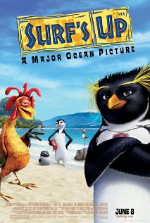
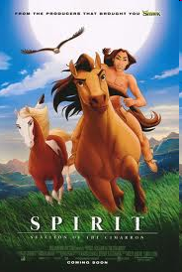

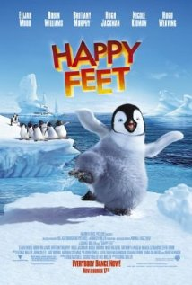
Ukázky z filmů

Slide 17
Otázka
Proč různé společnosti točí filmy stejného typu podle vysílání a motto za stejnou dobu?
Co je zdrojem podoby motto?

Slide 18
Závislost na filmy?
Proč ne:
Media specific emotions (osmdesátý leta)
Potřeba v silnějších afektech jako nový druh potřeby za dobu konsumování (Majo Esses, 2000)
potřeba v silnějších zážitcích a možnosti jich dávat najevo, být mezi těmi, kdo se cítí stejně

Slide 19
Meta emoce a meta-zkušenost
Divák má více meta-zkušenosti než skuteční zkušenosti (Mayer Gaschke Oliver, 2005)
Otázka o vlivu zkušenosti v přítomnosti na transformaci této zkušenosti v rámce konsumace filmů a opak

Slide 20
Pět strategií emocionální regulace (Gross, 2007)
selekce situací (přes čtení popisu filmu a zkušenost divák může kontrolovat to, na co se divá);
modifikace situací (divák si vybírá, jak se bude dívat na film);
divák může přerozdělovat svou pozornost a vnímání;
divák má možnost interpretovat a ohodnocovat film podle různých kritérií;
divák může regulovat rychlost vnímání a své reakci

Slide 21
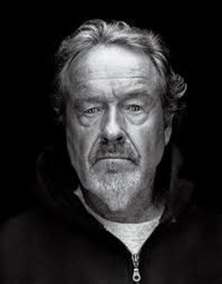
Vítěz konsumní kultury
Ridley Scott
Dějiny a extrémní situace jako zdroj vysílání norem

Slide 22

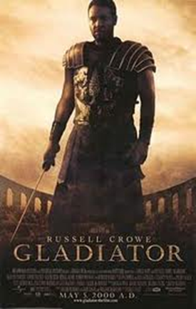
Nejslavnější filmy Skotta

Slide 23
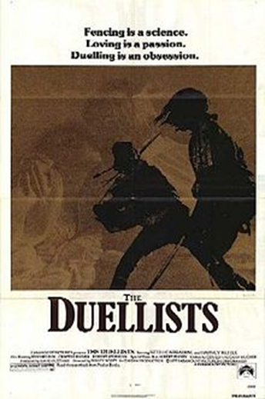
První film Ridley Skotta
Film o slušnosti a změně představy o slušném chovaní za dobu války a míru

Slide 24
Otázky k filmům Skotta
Jak konstruuje spravedlnost, jaký význam má jednotlivec ve prospěch dosazení spravedlnosti?
Nakolik představa o spravedlnosti je podobná revolučnímu přístupu?

Slide 25

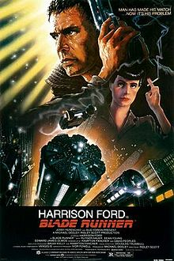
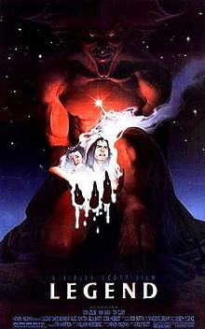

Ridley Scott a předpis dospívání

Slide 26
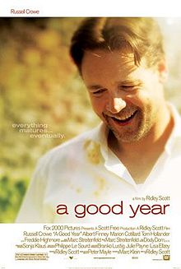
Jeden z posledních filmů
Film vypráví příběh londýnského experta v oboru investic Maxe Skinnera, který se po smrti svého strýčka vrací na vinici, kde prožil nejkrásnější část dětství. Přestože chce hodit minulost za hlavu a vinici co nejdříve prodat, v okamžiku příjezdu do čarokrásné oblasti na jihu Francie se začne odvíjet zcela nová a opojná kapitola jeho života, v jejímž průběhu v sobě nalezne to, co už od dětství postrádá.

Slide 27
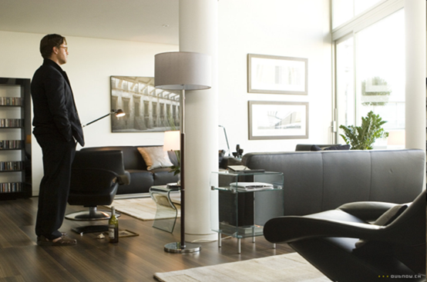
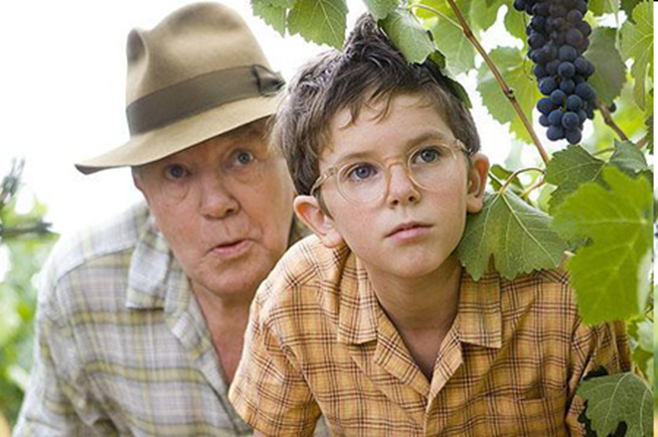
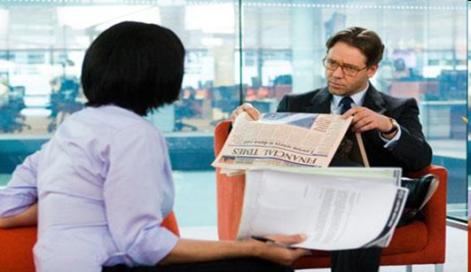
Kostra funkcionalistického přístupu

Slide 28
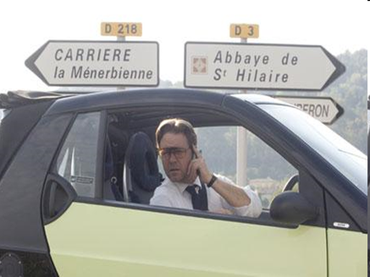
Situace rozpaku

Slide 29
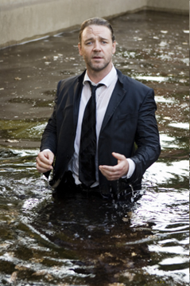
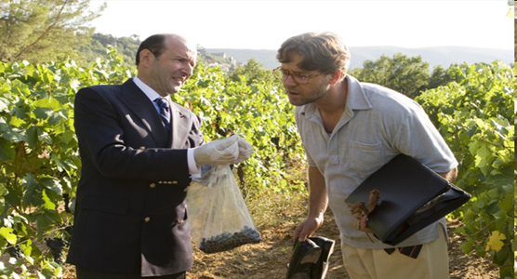
Krize (katastrofa) jako zlomek osudu

Slide 30
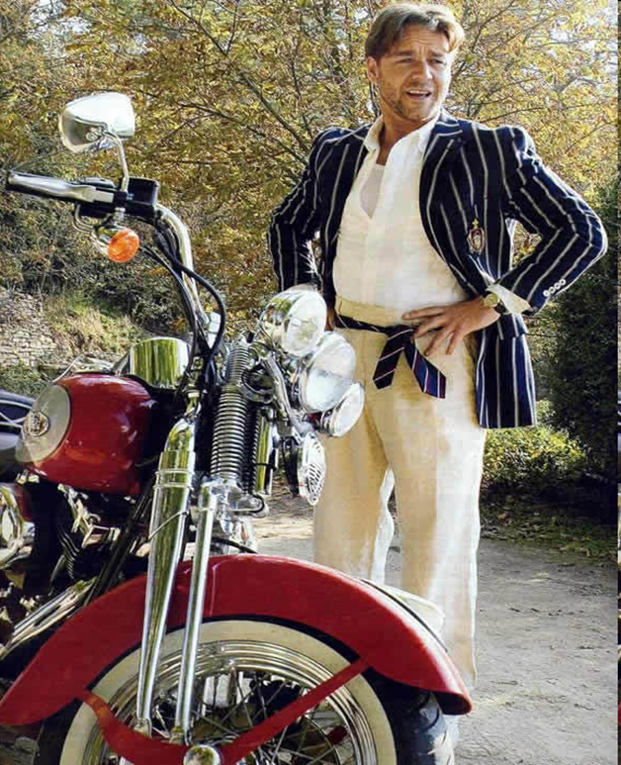
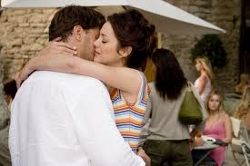
Změna kvůli čemu

Slide 31
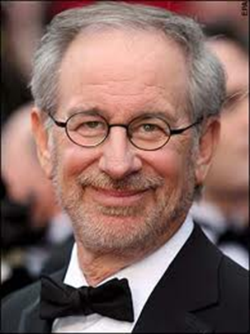
Vítěz éry konsumní kultury:
Steven Spielberg
Budoucnost jako důsledek nesprávního chování
Řetěz norem: člověk nemůže dodržovat jen některé z norem, musí akceptovat celkový systém

Slide 32
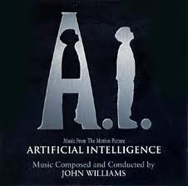


Nejslavnější filmy Spilberga

Slide 33
Tajemství úspěšného filmu podle Spielberga
Těžká cesta k normalitě
Slabý a zlý proti silnému, vytrvalému a dobrému
Morálka proto moralismu
Co ješte?

Slide 34
Klišé jako hlavní metoda
Pozitivní postava je skoro ideální nebo stává se ideální (co má větší výkon pro vliv na diváky)
Negativní postava se představuje jako sociopat či šílený či třeba potřebující izolace
Zlo je ne-normalita, slušnost je norma
Černě-bílý popis problému má základem protiklad Schindlera a Goethe
Přežití jako hlavni cíl, fašismus jako katastrofa

Slide 35
Jaká klišé se použil Spielberg ve filmu Schindler’s list?
Zlepšil podobu Schindlera a jeho pomocníka
Zdůraznil podobu Amona Goethe
„Zblbil“ podoby nacisty
Představil vše židovské postavy jako oběti (včetně specifickému pojmu „oběť“ v filmu)
Přidal další oběti (více než ve skutečnosti)

Slide 36
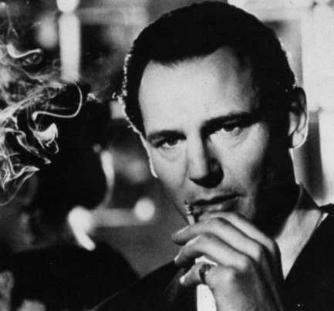
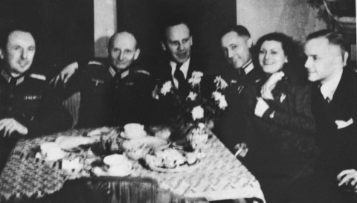
Idealizace podoby Schindlera
Skutečný Schindler chtěl vydělávat peníze korektně
Filmová postava pracuje proti profitu

Slide 37
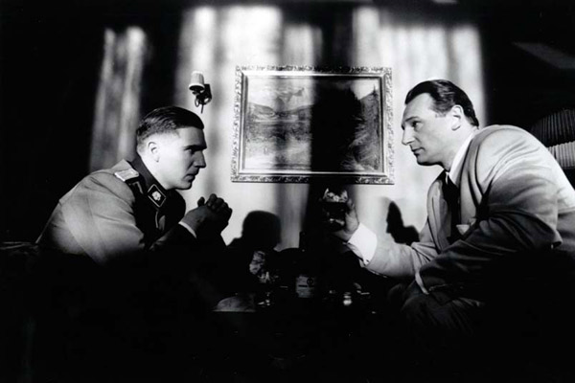
Idealizace podoby Schindlera
Hra karty na život Heleny Hirschové, služebné Gothe: Schindler nabízel jako sazku 1 tisíc dolaru když zvítězí, a 2 když prohraje, a to udělají aby Helena zůstala na seznamu
Podle svědků to byl úplně fiction

Slide 38
Idealizace podoby Schindlera
Židové z Schindlerova seznamu řekli, že nabízeli peníze různým lidem, ale jen Schindler byl připraveny riskovat.
Normální obchod za tuto dobu se počítaje jako hrdinský čin?

Slide 39
Amon Gothe: skuteční a filmový
Proč Ralph Fiennes? Spielberg hledal sexuálně atraktivního zločince (fašismus jako ideologie i na základu sexuálního přilákaní)
Postava má klinické projevy krutosti, skoro vypadá jako sociopat, skutečny měl dost chronických nemoci včetně cukrovky, a byl dokonce popraven nacisty v 1944

Slide 40
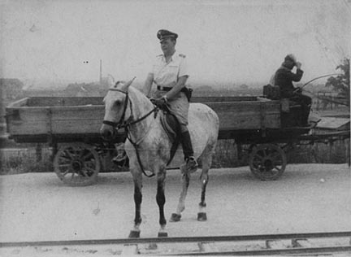
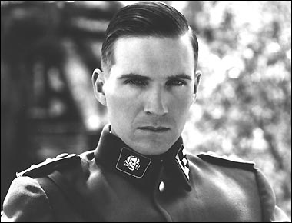
Rozporná atraktivita postavy

Slide 41
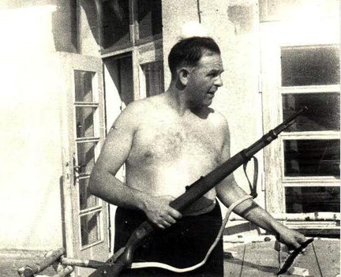
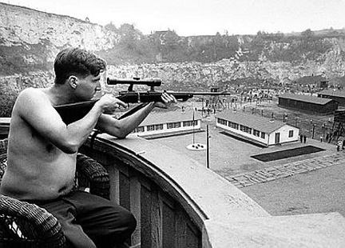
Gothevá puška a postřelení vězňů
Bydlil na jiní straně kopce od táboru a nemohl střílet
Ve filmu to dělá pořad

Slide 42
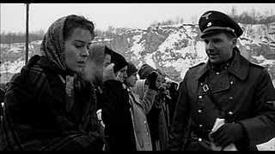
Projevy rozpaku
Neměl žádný romantický vztah k Heleně Hirschově

Slide 43
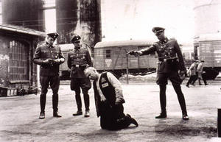
„Blbí“ nacisti
Úryvek ve filmu, kdy tři důstojníci zkusí postřelit jednoho s židů, ale jejich pistole jsou zlomené

Slide 44
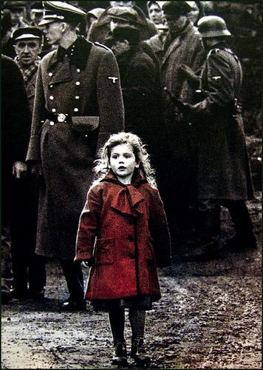
Zdůrazněni krutosti
Holčička v červeném kabátu přežila ghetto
Mladý muž, nadaný muzikant, jíž pracoval pro Goethe a kterého ten postřelil ve filmu, taky zůstal žit

Slide 45
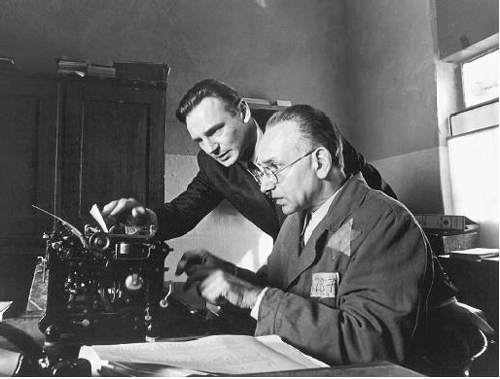
Obchod v krutou dobu
Marcel Goldberg pracoval jako Itzhak Stern v účetní službě a bral úplatky od židů

Slide 46
Imre Kertész, maďarský spisovatel
I regard as kitsch any representation of the Holocaust that is incapable of understanding or unwilling to understand the organic connection between our own deformed mode of life (whether in the private sphere or on the level of "civilization" as such) and the very possibility of the Holocaust. Here I have in mind those representations that seek to establish the Holocaust once and for all as something foreign to human nature; that seek to drive the Holocaust out of the realm of human experience

Slide 47
Kubrik o filmu:
The thing is, Schindler's List is about success,
the Holocaust was about failure

Slide 48
Domácí úkol
Podivat se na film Legenda o Mulan a přečíst popis teorie Anny Roe podle které vyplnit následující cvičení

Slide 49
Úkol 1 Anna Roe: základy teorií
Dva klíčové způsoby zabezpečení potřeb a další druhy povolání:
přes komunikaci s jinými lidmi (dřívější způsob)
přes práci se zdroji informace (modernější způsob)

Slide 50
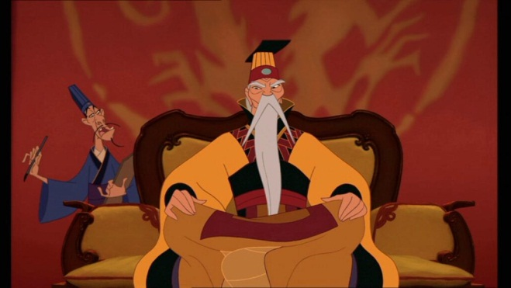
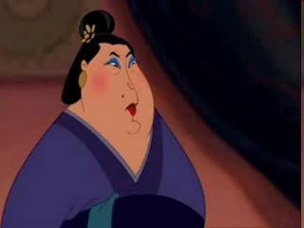

Úkol 1: Příklad volby práci
Imperátor, Chi-Fu
a dohazovačka pracují jako manažeři.
S jakým druhem moderního manažera můžete porovnat postavy?
Čím jsou podobni
imperátor a Chi-Fu
Chi-Fu
a dohazovačka,
dohazovačka a imperátor?

Slide 51
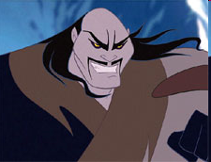
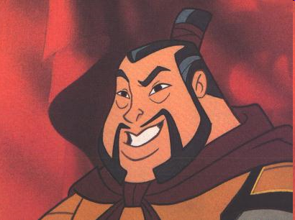
Úkol 1: Příklad volby práci
Co odlišuje Shan Ju od generále Li?
Mají více podobného nebo odlišného?
Kdybyste byli voják, koho byste chtěli mít jako nadřízeného?
Jakým byste nadřízeným chtěli být?

Slide 52
Anna Roe: základy teorií
Styl výchovy odůvodní sklon k různým povoláním.
Pozitivní či negativní zkušenost od komunikace s rodiči zajišťuje další cíl práce.

Slide 53

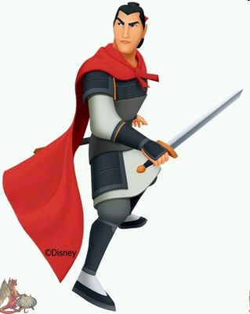
Úkol 2: popis dětství jako zdroj rozhodování
V animovaném filmu Mulan hlavní postavy, Shang a Mulan, mají různé historie dětství. Zkuste rekonstruovat vliv rodičů, co říkali, jaké aktivity podporovali, co dětem zakazovali.

Slide 54
Kritérií, podle kterých možno postavy porovnat
Protikladní posláni od rodičů
Průběh vývoje kariéry
Schopnosti, které potřebuje kariéra od každé postavy

Slide 55
Klíčová hypotéza Roe
Volba pro práce s vysokou intenzitou komunikace má dva důvody: zkušenost v příjemné komunikaci nebo snaha získat takovou komunikaci i přes to, že člověk to neměl
Mulan a Shang: z jakého důvodu chtějí povolání vojáka?

Slide 56

Teorie Anny Roe: zásady
Nic ve srovnání s historií kariéry nedává natolik celkovou představu o živote člověka. Dějepis každého muže a ženy v pojmech kariéry způsobí nejpřesnější a úplný odraz osobnosti.

Slide 57
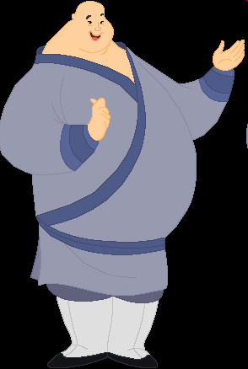
Úkol 3: Projevy osobnosti v odborní činnosti
Chien-Po
Jakou má zásadní hodnotu?
Jak se zvládá se stresem války?
Jaké má varianty vývoje kariéry vojáka?

Slide 58
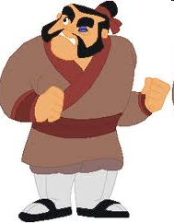
Úkol 3: Projevy osobnosti v odborní činnosti
Yao
Jakou má zásadní hodnotu?
Jak se zvládá se stresem války?
Jaké má varianty vývoje kariéry vojáka?

Slide 59
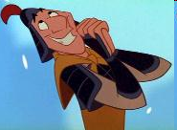
Úkol 3: Projevy osobnosti v odborní činnosti
Ling
Jakou má zásadní hodnotu?
Jak se zvládá se stresem války?
Jaké má varianty vývoje kariéry vojáka?

Slide 60
Provokativní otázky pro děti
Kdo se rychleji stane důstojníkem?
Kdo je vhodnější pro práci vojáka?
S kým byste spolu pustili do vážného a nebezpečného úkolu?

Slide 61
Provokativní otázky pro odborníky
Nakolik výrazná individualita mezi těmi postavy?
Čím se odlišují: psychofyziologickým stavem nebo motivací? Co zdůrazní film?
Spojuje film individualitu dynamickou (psychofyziologie) a osobní (hodnoty)? Jak to využit v diskusi?

Slide 62
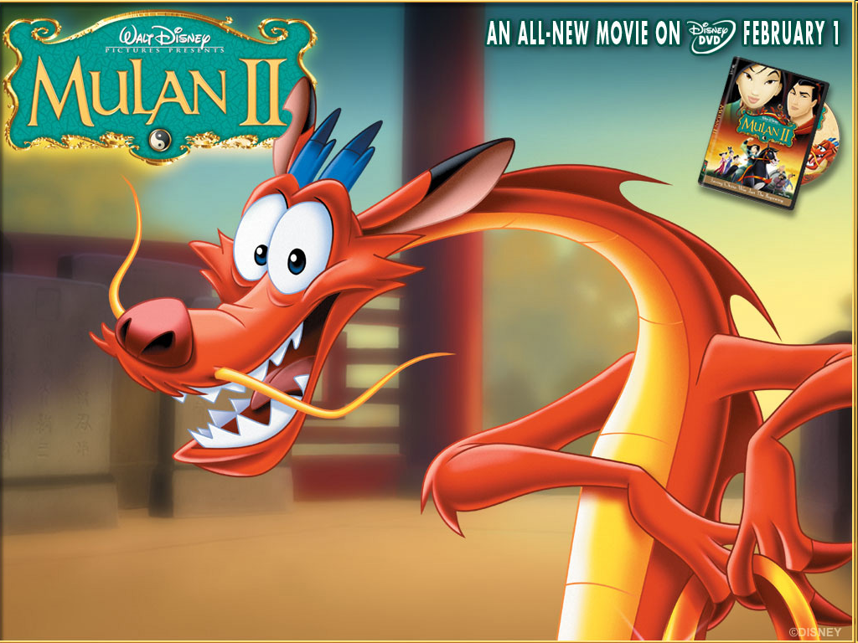
Teorie Anny Roe: zásady
Situace, které určují průběh života, začínají od narozenin – v určité rodině, za přesnou dobu, v určitém místě, a zkušenost za dobu dětství ovlivňuje další život člověka.

Slide 63
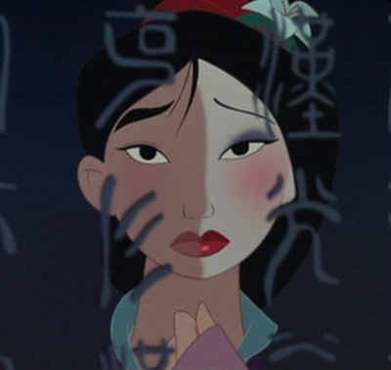
Teorie Anny Roe : zásady
Průběh rozhodování o volbě povolání je téměř stejný pro všechny a nezaleží na tom, jaké faktory ovlivňují tuto volbu. Kontinuita stupně je souvislá s pořádkem dospíváni, který je definován kulturou, ale rychlost a důsledky procesu můžou být různé.

Slide 64
Teorie Anny Roe : zásady
možnosti člověka ovlivňovat volbu povoláni vypadají větší, než jsou: volba povolání je předurčena zkušenosti z minulosti a veřejnými podmínkami více, než lidé mají zvyk myslit.
Která s postav podle vás nejlepším způsobem potvrzuje tuto zásadu:
Mulan
Schang
Generál Li
Vojáci
?

Slide 65
Teorie Anny Roe : zásady
Relevantní a uspokojující práce dělá prevenci proti neurózám a jiným typům nestability. Stejně tak práce, která nepřináší dosazení cílů, stává se zdrojem psychického nezdraví.
Kdo z postav má neurózu z práce a proč?
Kdo naopak dostává z práce klid a usměrnění?
Kdo střídá takové doby?

Slide 66
Teorie Anny Roe : zásady
Vysoká kvalita života obsahuje různé složky, člověk je zodpověděn za uskutečnění těchto standardů, ale veřejnost má vetší míru zodpovědnosti, sociální vliv na kariéru člověka může být universálním prostředkem stejně ve prospěch nebo pro propad člověka.
Ve filmu jsou tři druhy prostředí:
Komunita žen
Komunita mužů
Obyvatelstvo
Jak každé z prostředí ovlivňuje život hlavní postavy - Mulan?

Slide 67
Teorie Anny Roe : zásady
Neexistuje odborné činnosti, jen jedné, která ideální koresponduje vlastnostem člověka. Stejně neexistuje jen jediného jednotlivce, který udělá práci lepší, než jiní. V rámci každé profese jsou lidé, kteří se sluší vice, ale mající různé schopnosti pro zasahování stejného cílu.
Film Mulan podporuje nebo dementuje tuto zásadu?

Slide 68
Teorie Anny Roe : zásady a závěr cvičení
Neexistuje odborné činnosti, jen jedné, která ideální koresponduje vlastnostem člověka. Stejně neexistuje jen jediného jednotlivce, který udělá práci lepší, než jiní. V rámci každé profese jsou lidé, kteří se sluší vice, ale mající různé schopnosti pro zasahování stejného cílu.
Film Mulan podporuje nebo dementuje tuto zásadu?

